Slide 1
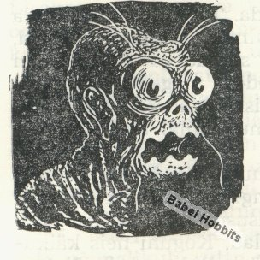
Opis Golluma
Aleksandra Kobusińska, kl. 6d

Slide 2
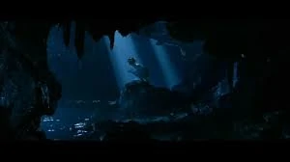
Gdzie żył?
Gollum mieszkał w podziemiach na mokrej, skalnej wysepce pośrodku jeziora u stóp Gór Mglistych.

Slide 3
Alan Lee, Wielka Brytania, 1997

Slide 4
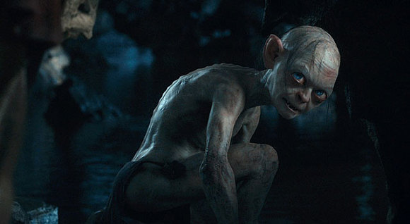
Jak wyglądał?
Stwór wiele lat spędził w ciemnościach, chłodzie i wilgoci, to spowodowało że jego wygląd był specyficzny. Był małym, szkaradnym, wychudzonym stworem. Charakteryzował się ogromnymi bladymi wytrzeszczonymi oczami i miał długie cienkie ręce i wielkie stopy. Jego skóra była koloru szaro-czarnego.

Slide 5
D. Yudina, Rosja, 1994

Slide 6
Czym się odżywiał i w jaki sposób zdobywał pożywienie?
Gollum miał łódź, którą pływał bezszelestnie po jeziorze. Wielkimi ślepiami wypatrywał ryb i wyławiał je błyskawicznie z wody za pomocą długich palców.

Slide 7
Peter Kľúčik Ilustracje do słowackiego wydania książki "Hobbit" z 1990, która nie została wydana.

Slide 8
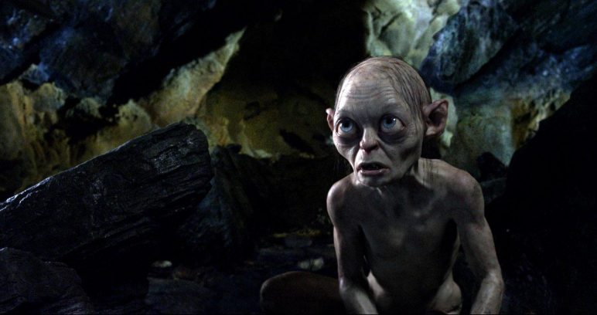
Co było charakterystycznego w jego zachowaniu i sposobie mówienia?
Gollum miał bardzo specyficzny sposób mówienia. Zawsze, jak mówił wyraz z literą "s" to ją przedłużał. Stwór mówił sam do siebie, ponieważ były w nim dwie osoby - dobra i zła. Dziwactwa Golluma wynikały z występujących w nim dwóch charakterów oraz jego samotności.

Slide 9
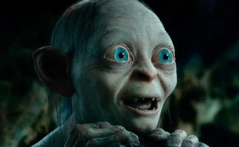
Z czego mogły wynikać dziwactwa Golluma?
Dziwactwa Golluma wynikały z tego , że był samotny, mieszkał w ciemnościach i nikt nie wiedział o jego istnieniu. Duży wpływ miał też na niego Pierścień.

Slide 10
M. Belominski, Armenia, 1984

Slide 11
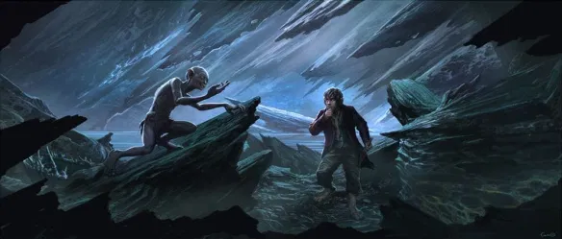
Co lubił Gollum?
Gollum bardzo lubił zadawanie zagadek i ich odgadywanie.

Slide 12
Czego właścicielem był Gollum, i jak się zachował po stracie swojej własności?
Gollum był właścicielem pierścienia który pozwalał na stanie się niewidzialnym. Po jego stracie strasznie rozpaczał. A kiedy Gollum zorientował się, że to hobbit znalazł jego skarb i chciał go zamordować.

